Slide 1

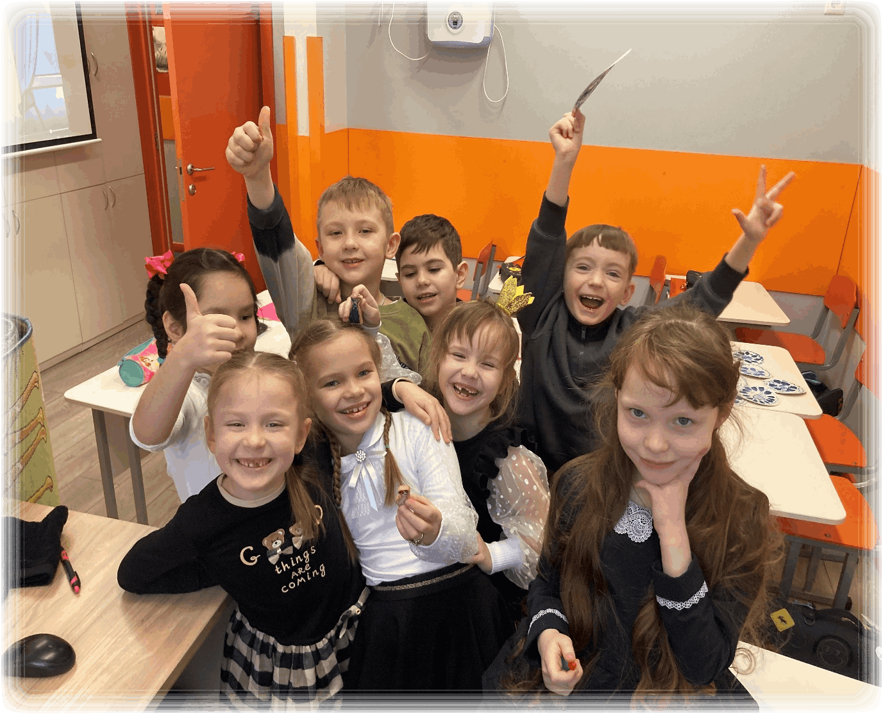

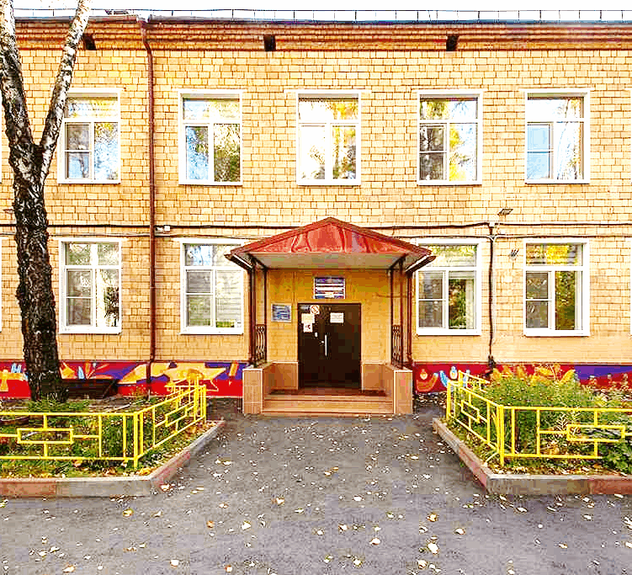
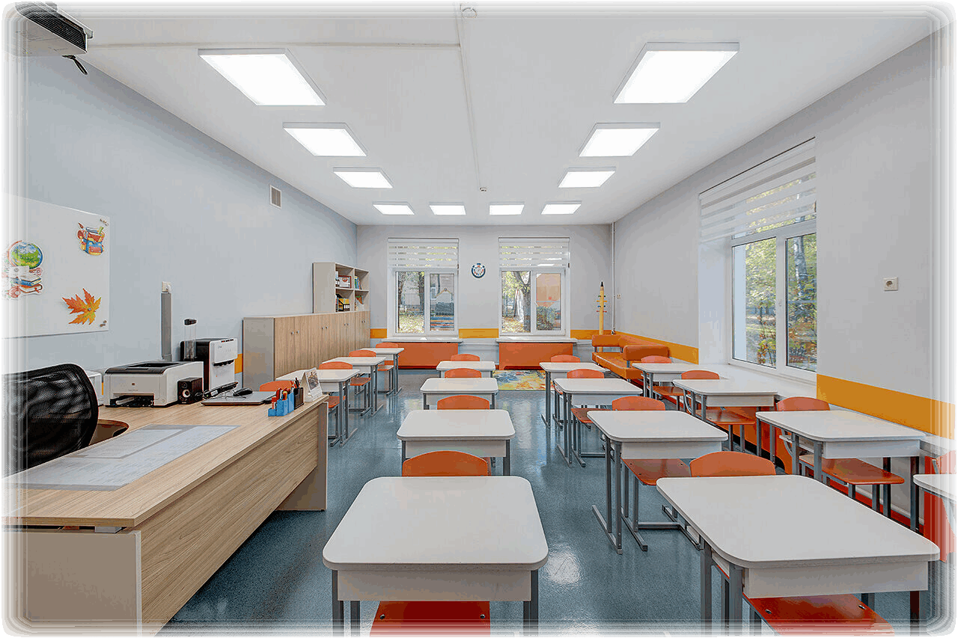


Добро пожаловать
в школу
«Москвич»

Slide 2



Юридический адрес:
119313, Москва, Ленинский проспект, дом 86Б
Контактные телефоны:
+7 (499) 138-18-80
+7 (495) 920-39-91

Slide 3
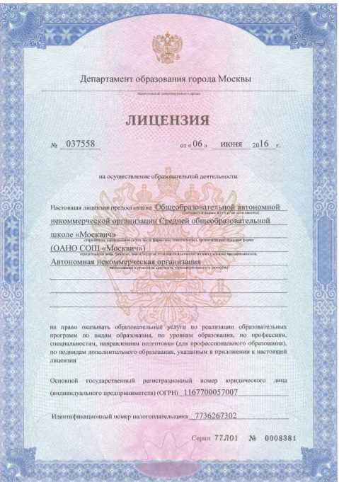
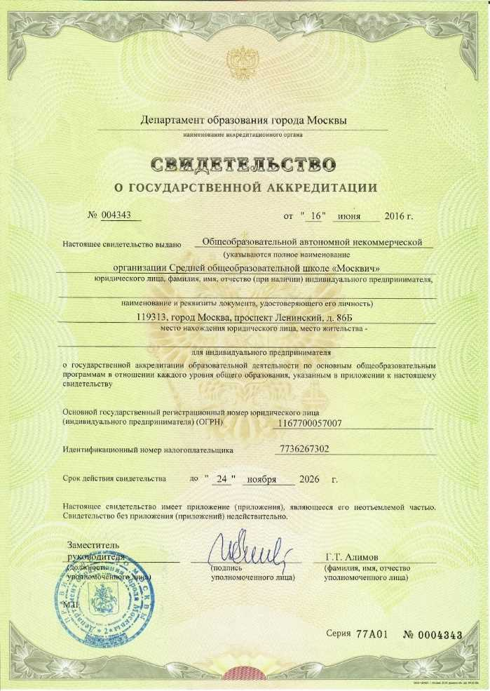
ОАНО СОШ "Москвич"
имеет государственную лицензию и государственную аккредитацию
по всем ступеням обучения

Slide 4
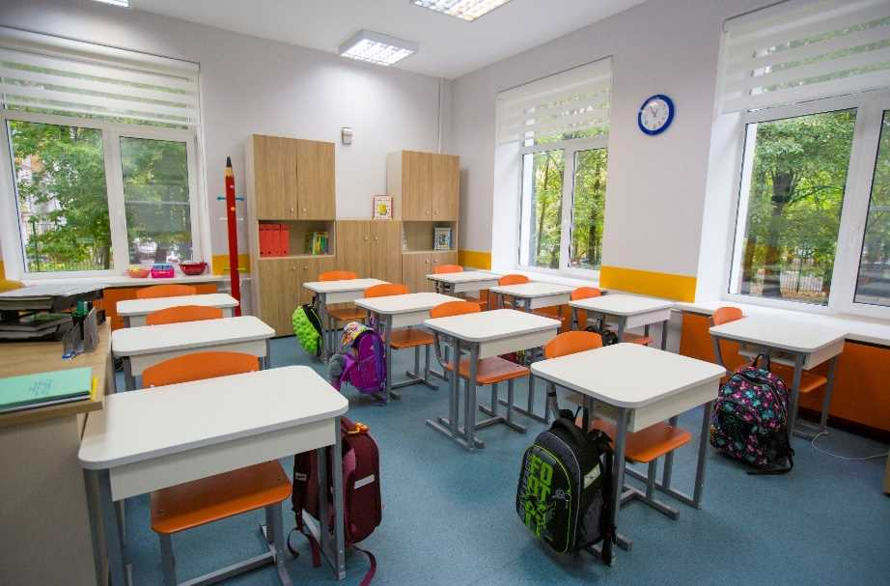
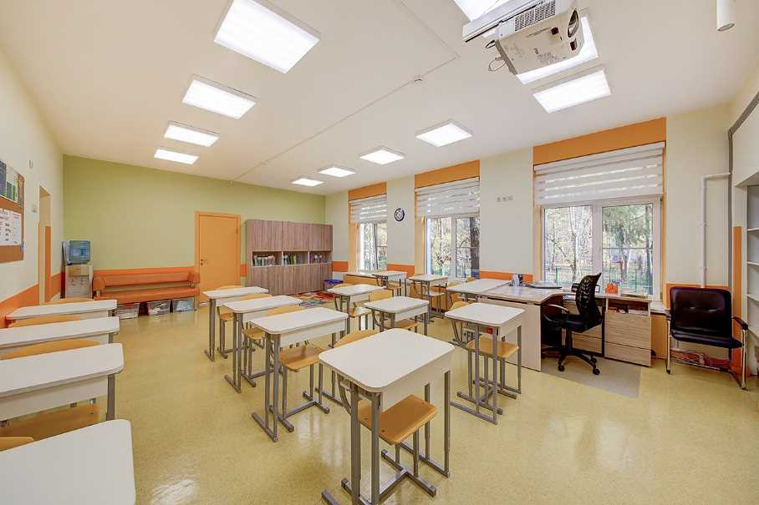
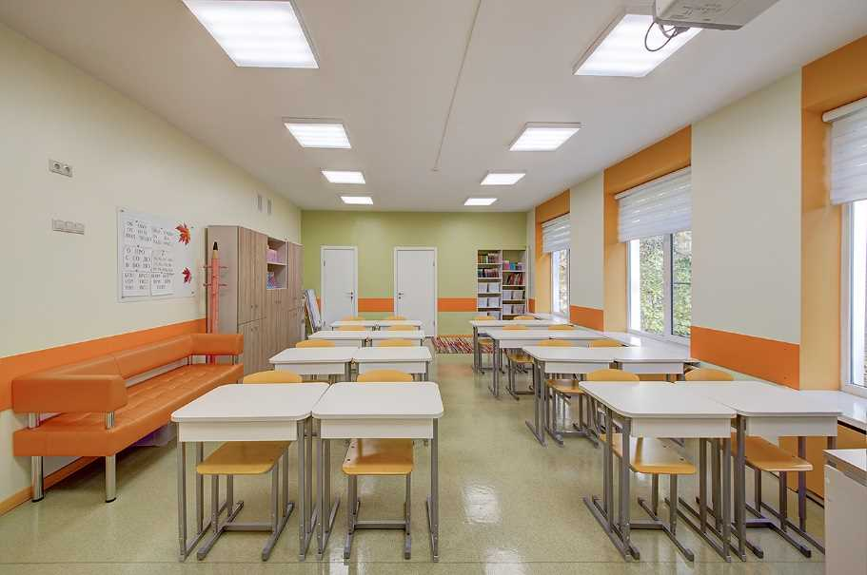
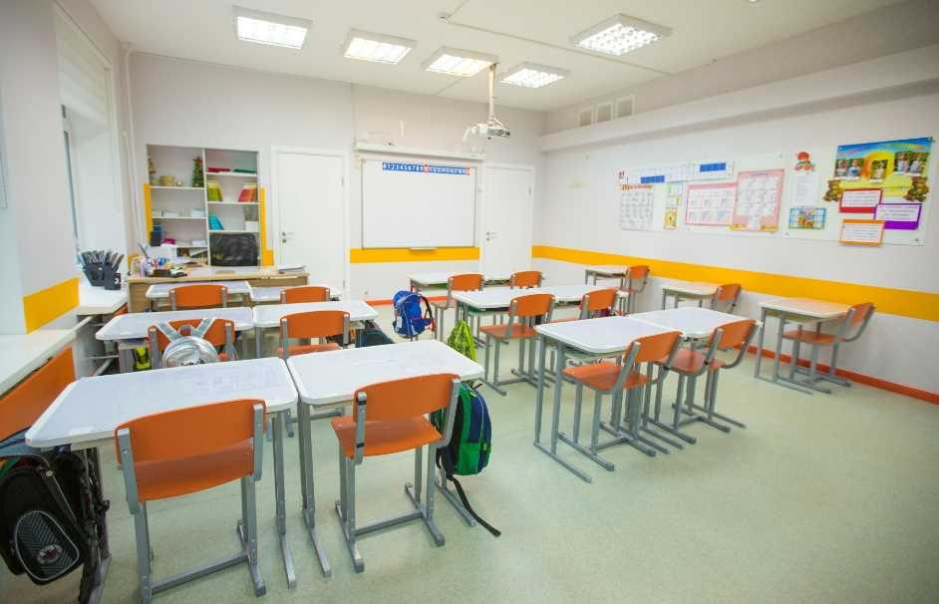
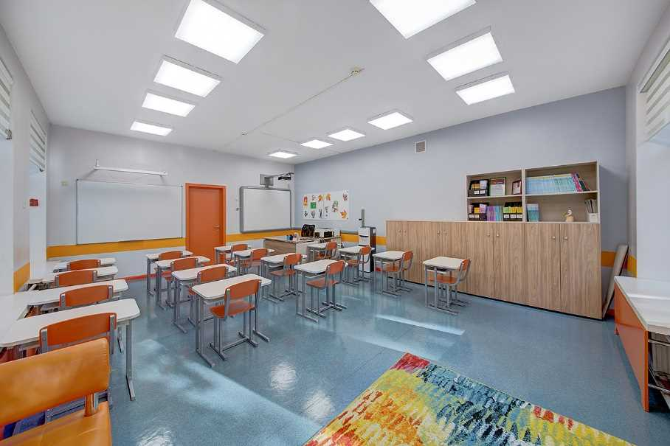
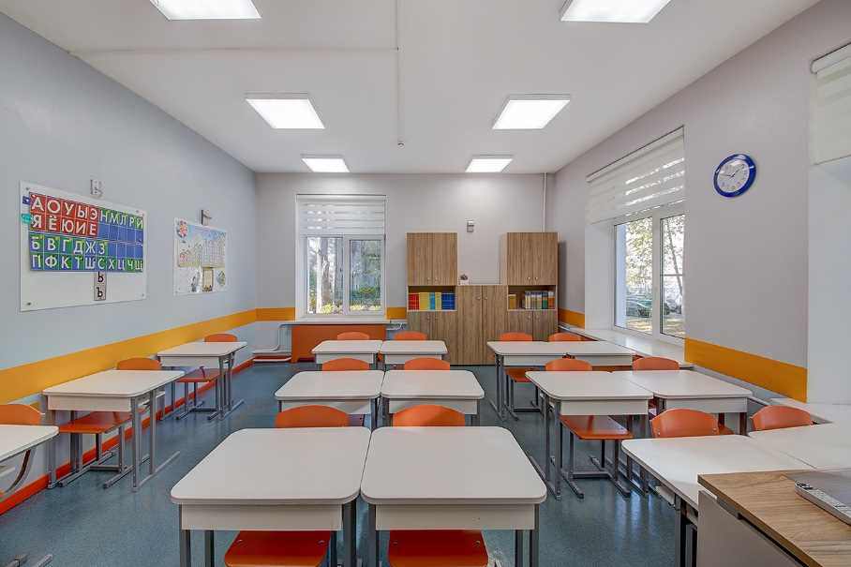
Современный ремонт

Slide 5
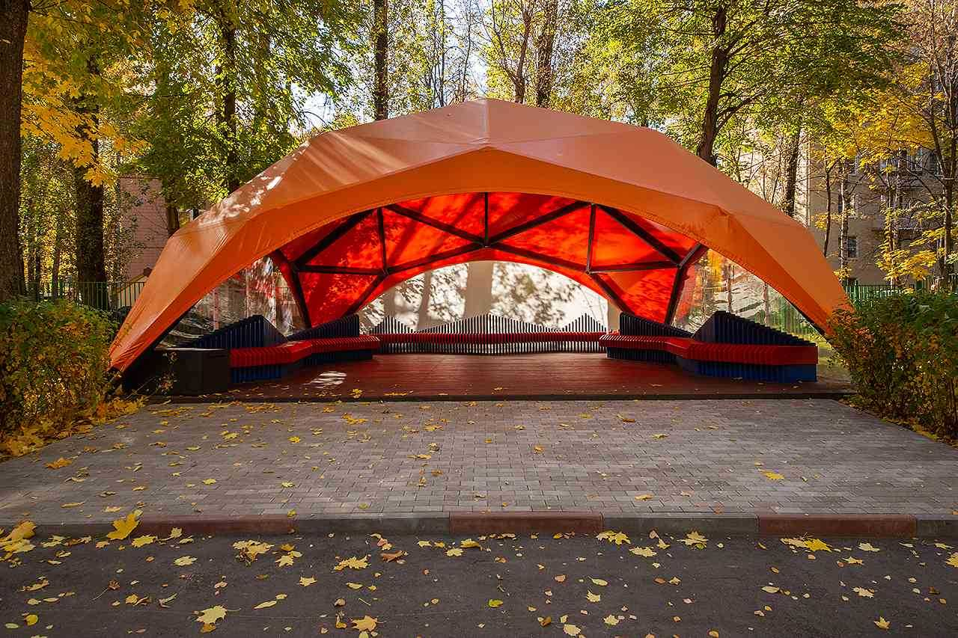
Оборудованная территория

Slide 6
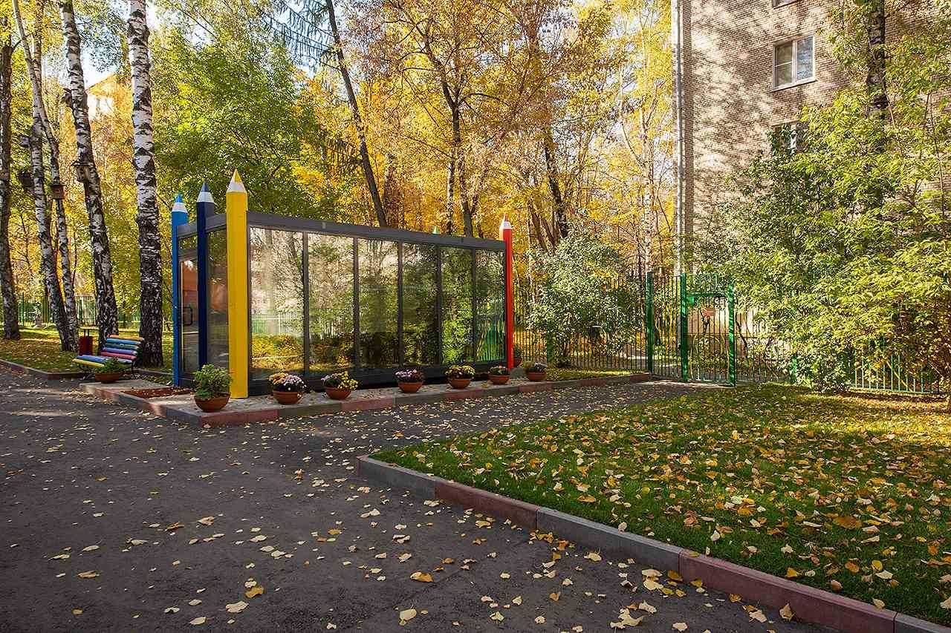

Slide 7
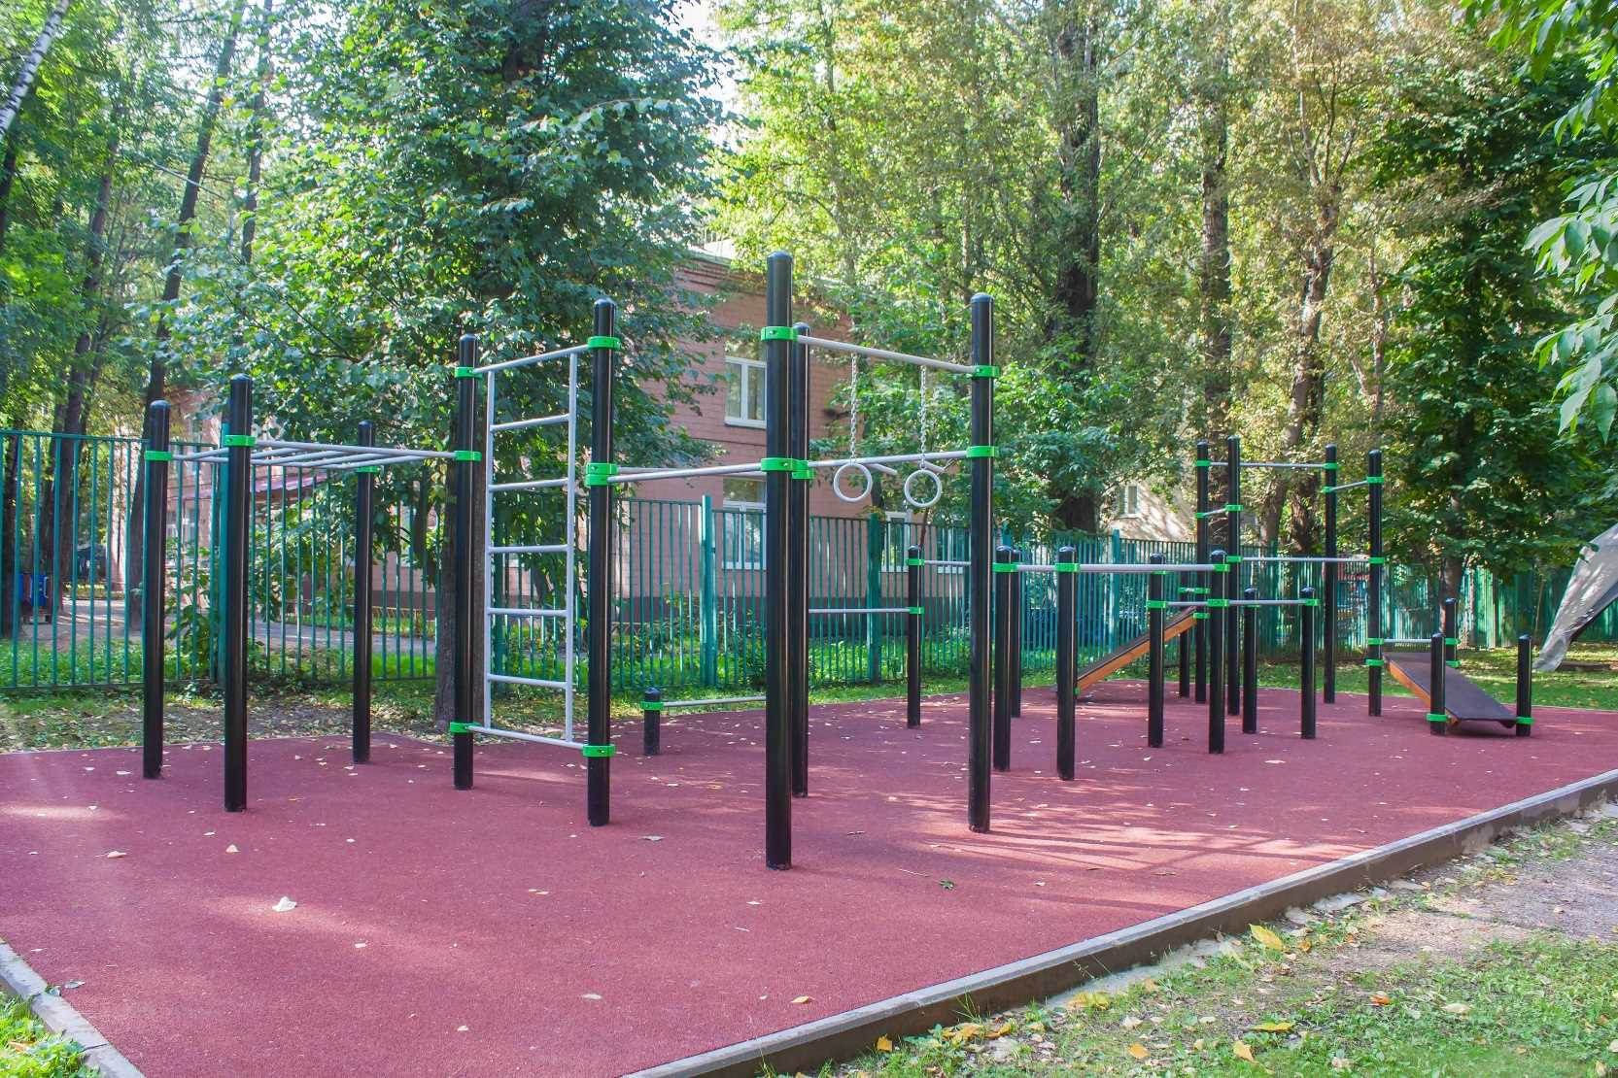

Slide 8
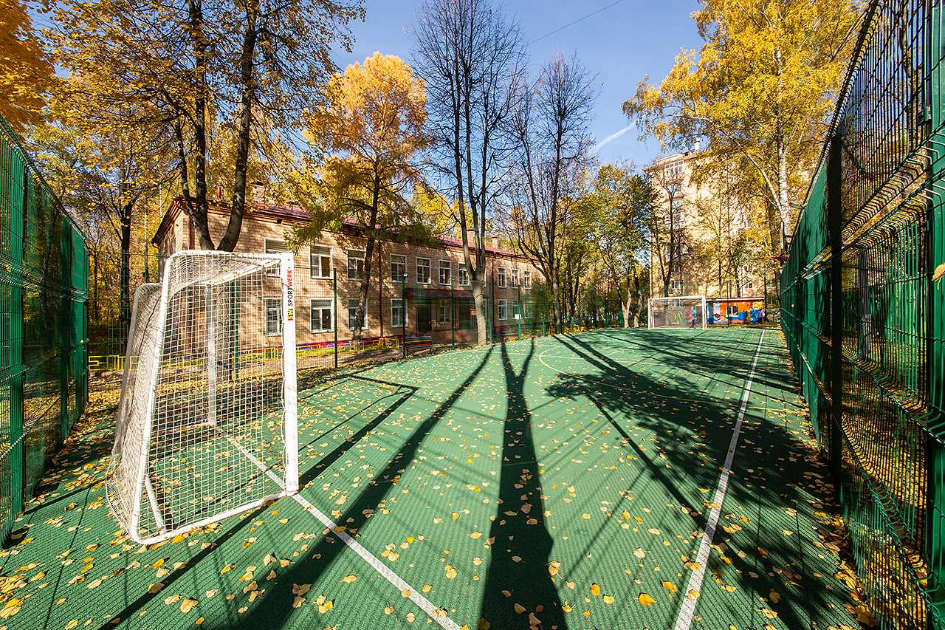

Slide 9
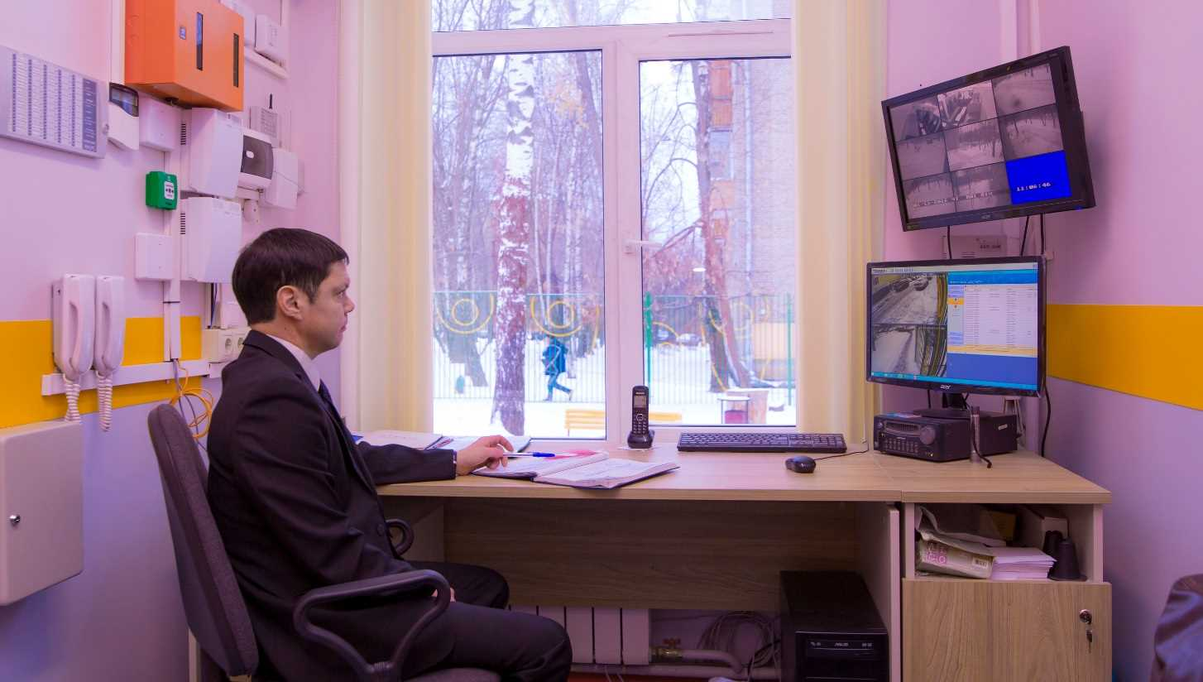
ПОСТ ОХРАНЫ

Slide 10

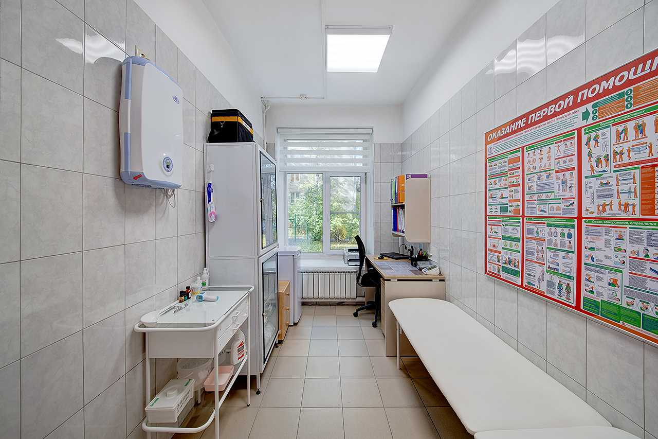


На протяжении всего учебного дня в школе осуществляется доврачебная медицинская помощь

Slide 11

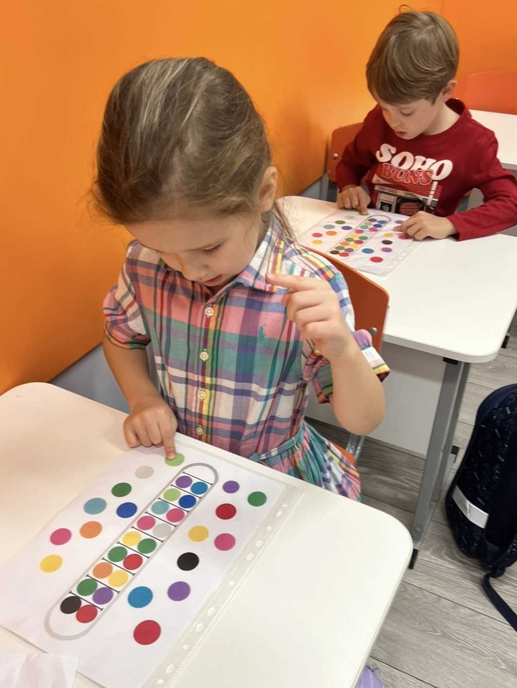
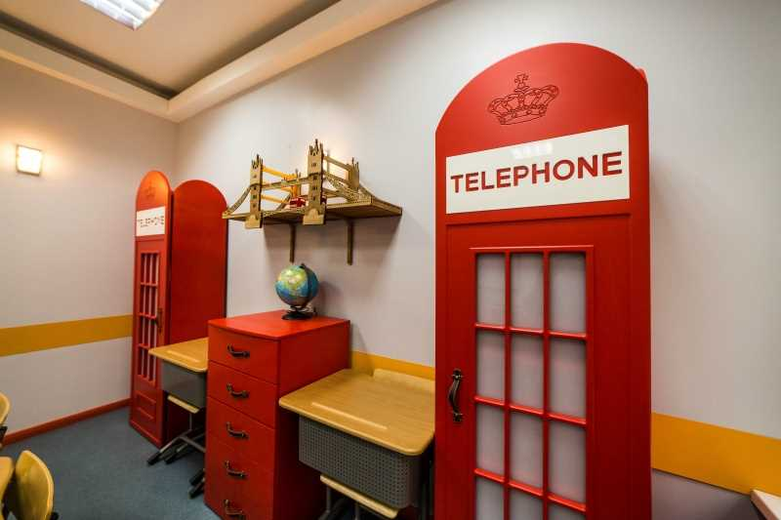

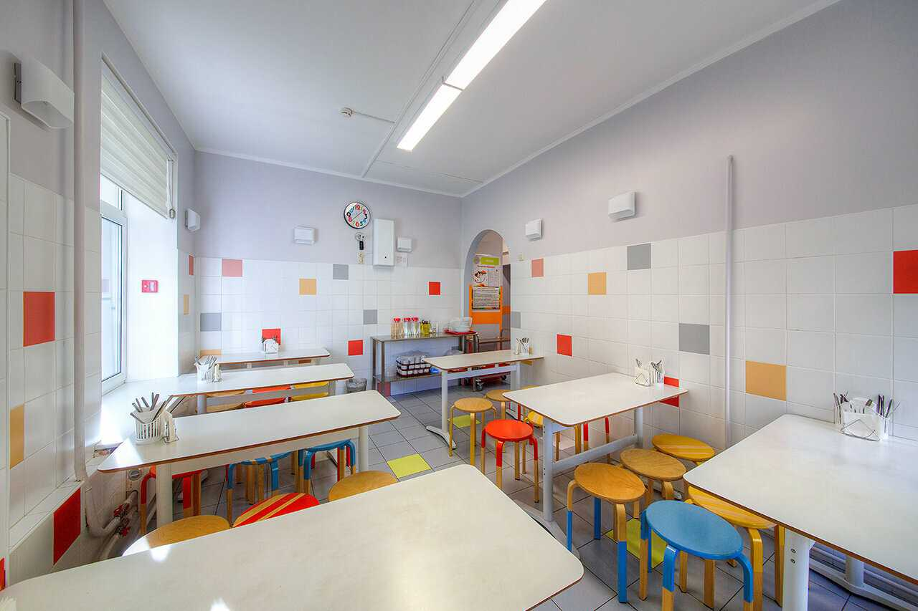
Дошкольная подготовка
Занятия по подготовке к школе проходят
2 раза в неделю, по 3 часа.
Обучение организовано в две смены:
с 10:00 до 13:00
с 14:00 до 17:00
Всего 5 занятий:
Письмо
Математика
Чтение
Английский язык
Творчество/Умные игры
После каждого занятия предусмотрены перемены
После 2-го занятия организован перекус

Slide 12
Стоимость обучения ДО
(подготовки к школе) в 2026-2027 уч.г.
30 000 рублей
Оплата производиться ежеквартально (за 3 месяца сразу)
Оплата за обучения может изменится в связи с ежегодной индексации роста цен.
(О всех изменениях стоимости мы заранее уведомляем
родителей и законных представителей)

Slide 13



Основная образовательная программа начального общего образования реализуется в нашей школе через образовательную систему «Школа России». Это один из самых известных и востребованных учебно-методических комплектов.
Он постоянно обновляется и является надежным инструментом, реализующим ФГОС. Учебники позволяют достичь высоких результатов обучения, сочетают лучшие традиции Российского образования.
Notes:
13

Slide 14
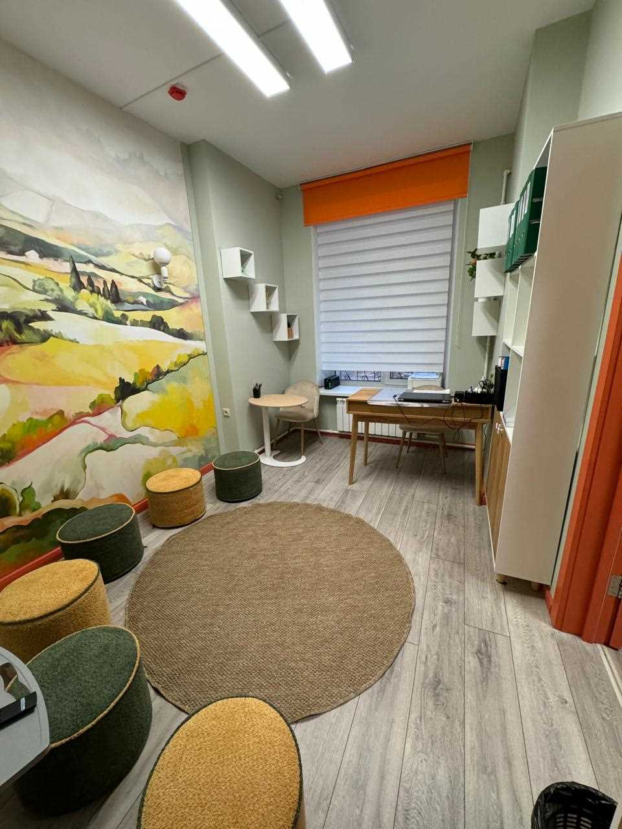
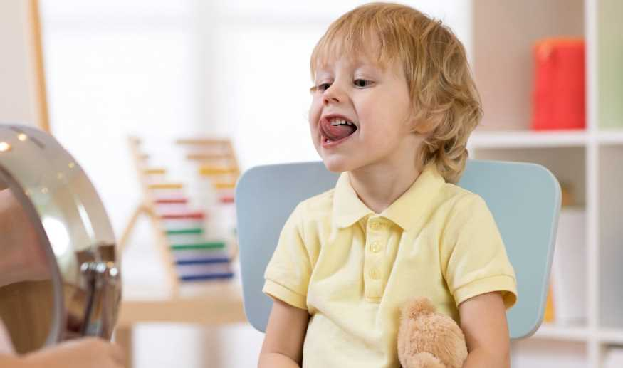
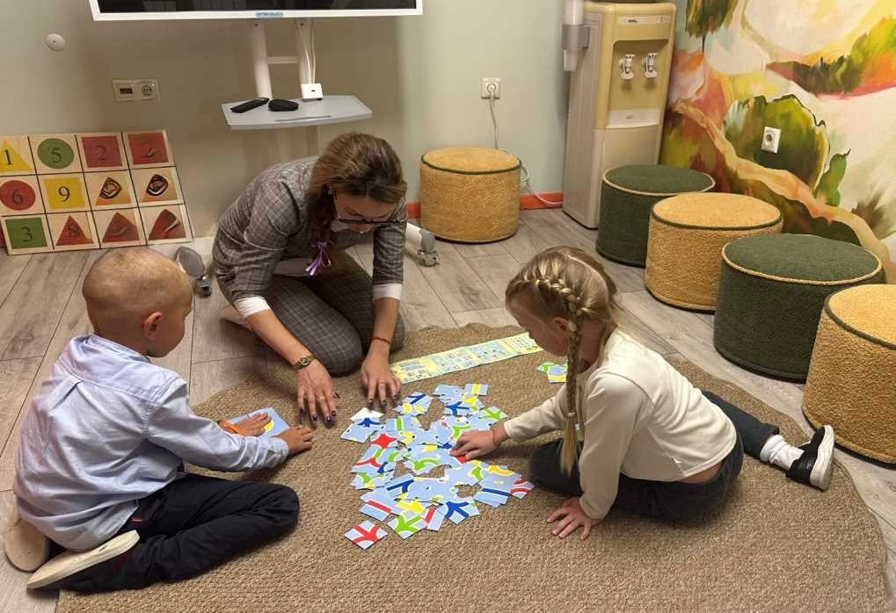
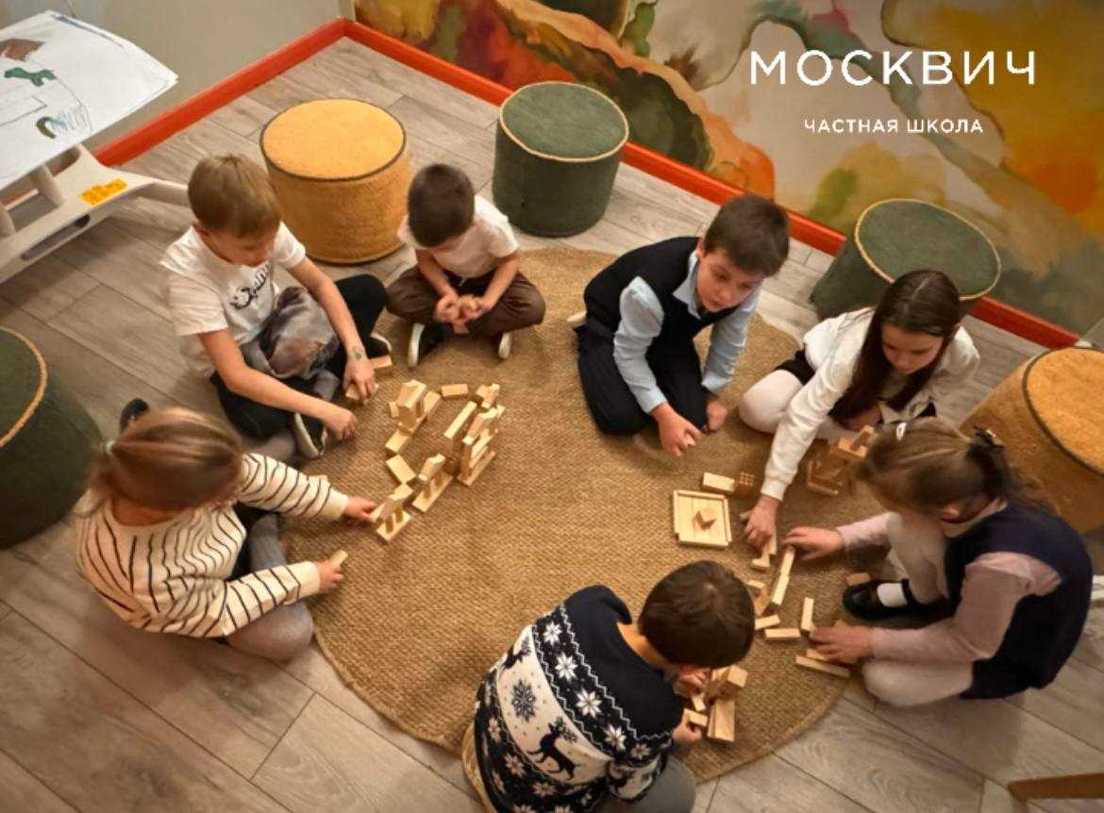

В школе осуществляется психолого-педагогическое сопровождение учащихся
Индивидуальные
занятия с логопедом

Slide 15
Что нужно для зачисления в ДО
Все дети и родители проходят беседу-диагностику с нашим психологом
Документы
1. Свидетельство о рождении ребёнка
2. Паспорта родителей (законных представителей)
3. ИНН родителя
4. СНИЛС ребёнка, СНИЛС родителей
5. Заявление

Slide 16
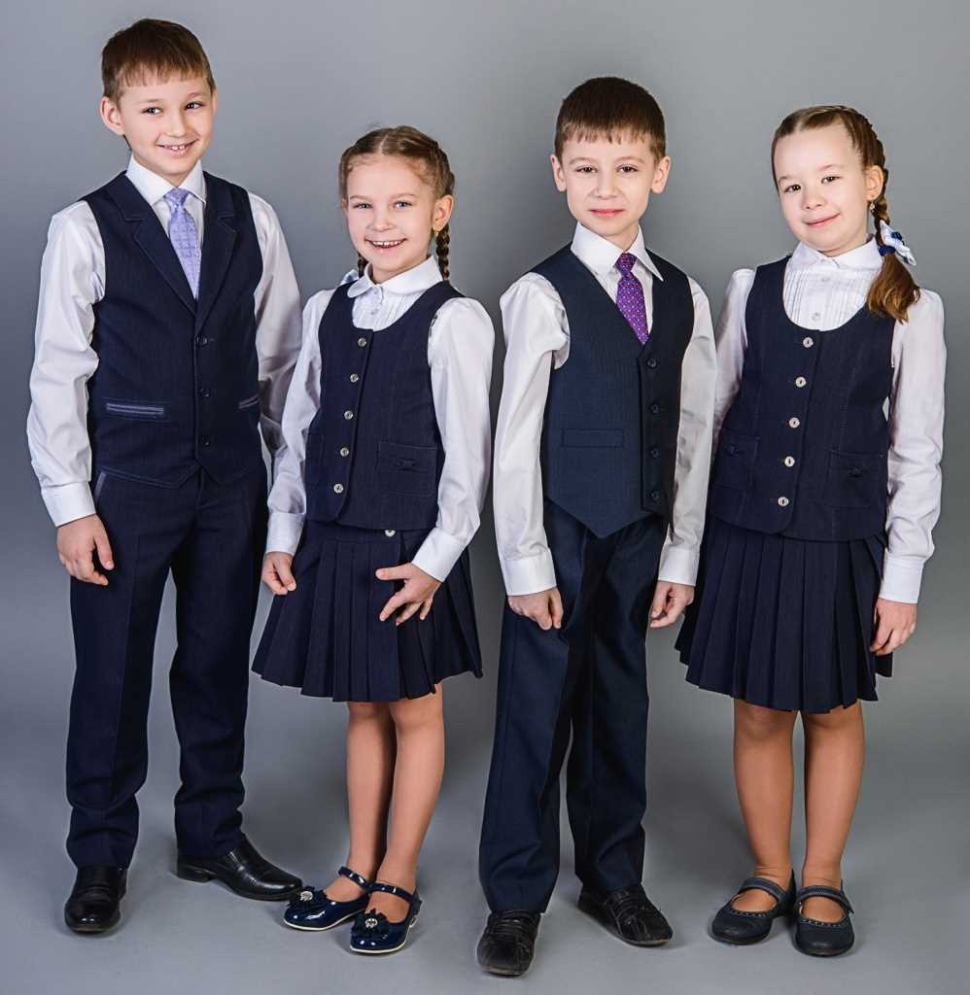
ВНЕШНИЙ ВИД УЧАЩИХСЯ
В нашей школе одежда делового стиля

Slide 17
У первоклассников
дополнительные
каникулы в феврале
Школа работает
по пятидневной
рабочей неделе
Аттестация учащихся
проходит по четвертям

Slide 18

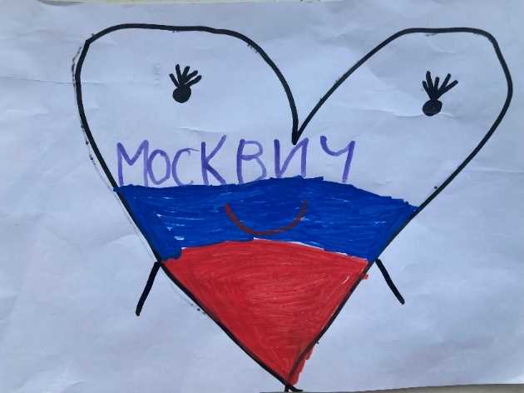


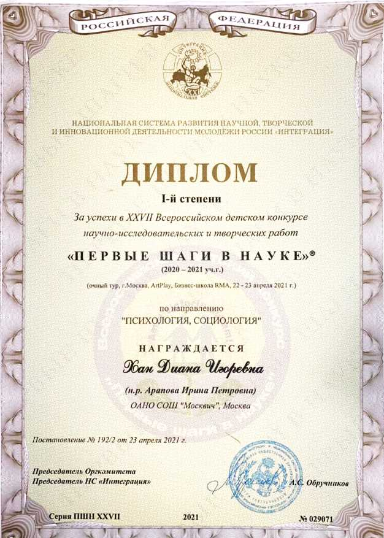

Олимпиады
Notes:
18

Slide 19


Ученики нашей школы принимают участие в независимых диагностиках от МЦКО, а также выполняют Всероссийские проверочные работы (ВПР)
Notes:
19

Slide 20


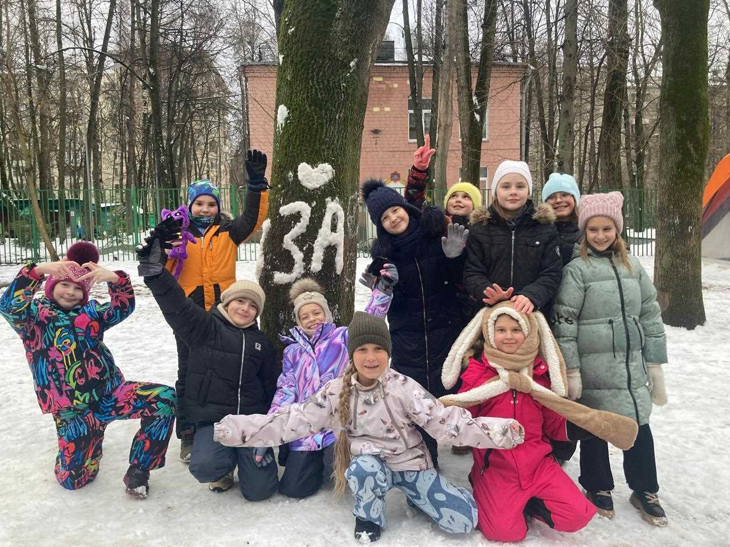
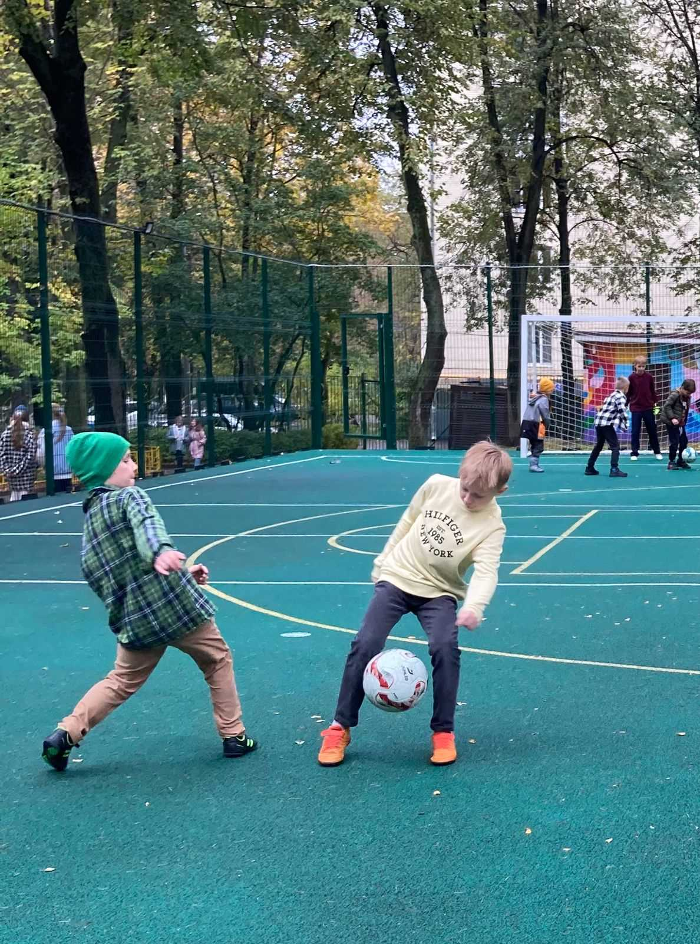
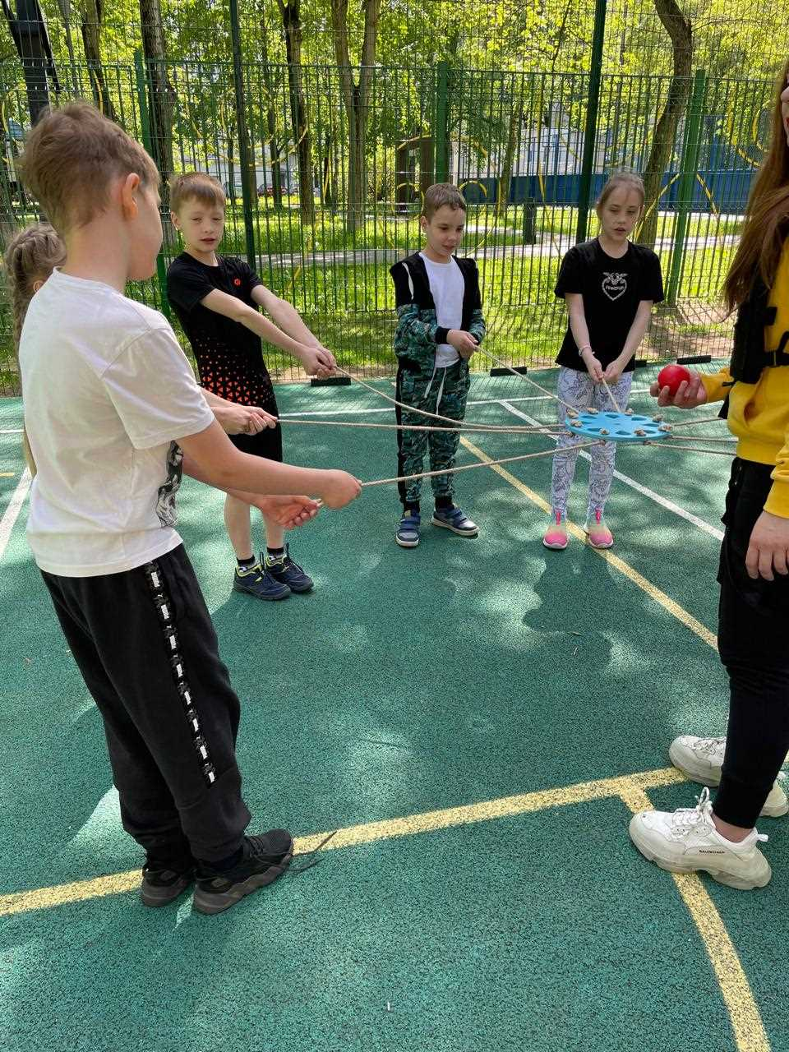
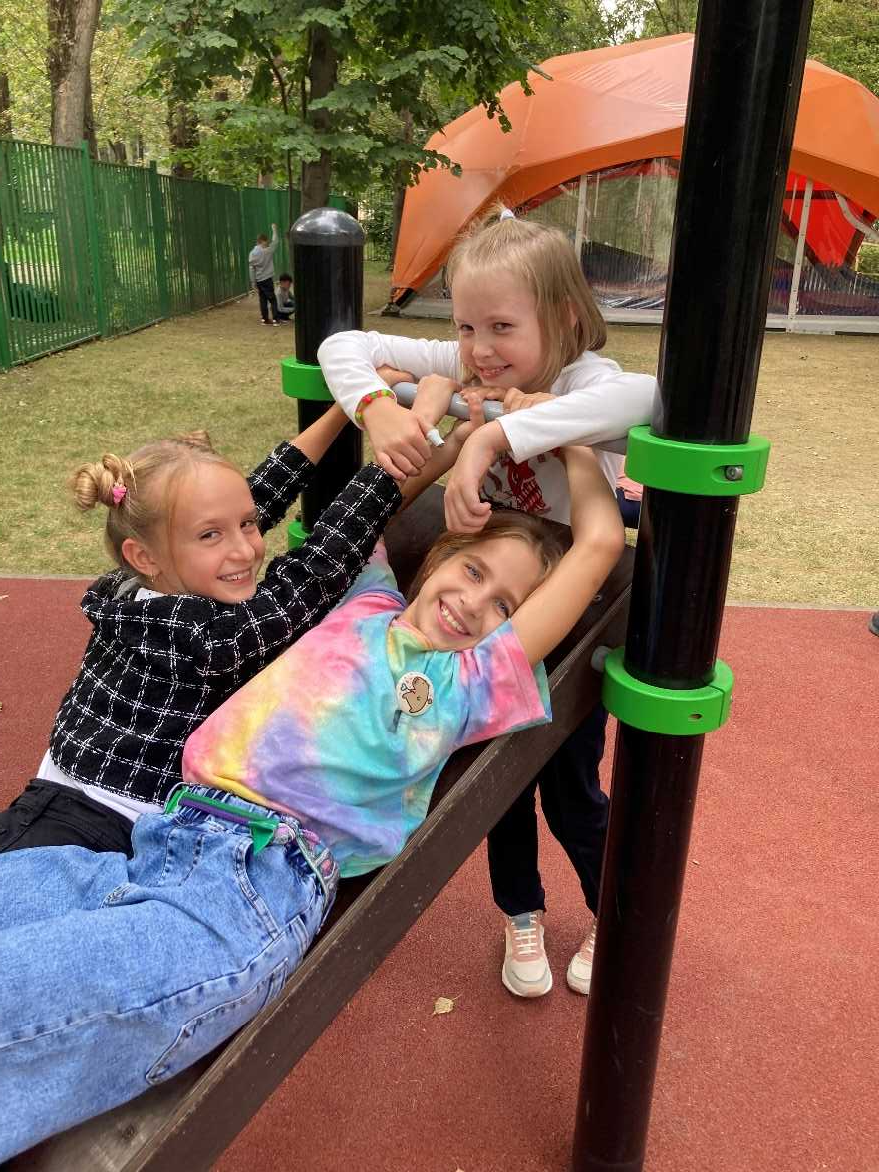
Режим работы ГПД
После окончания уроков в начальной школе функционирует группа продлённого дня. Комплектование групп осуществляется по классам. Группа продлённого дня работает до 18:00, с 18:00 до 19:00 – дежурная группа.
В ГПД дети могут пообедать, погулять на свежем воздухе, выполнить письменное домашнее задание и посетить различные кружки по интересам.

Slide 21
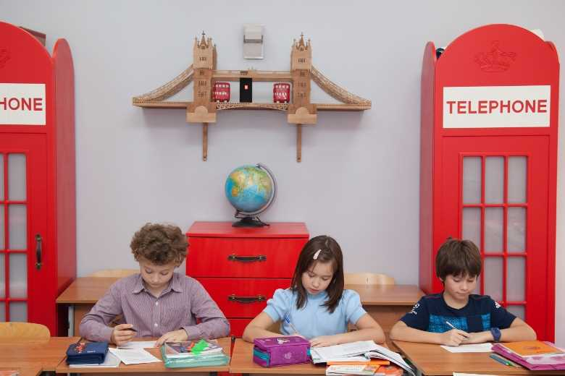

Изучение английского языка
Большое внимание уделяется изучению английского языка, который включен в программу с 1 класса и соответствует уровню требований языковых спецшкол

Slide 22
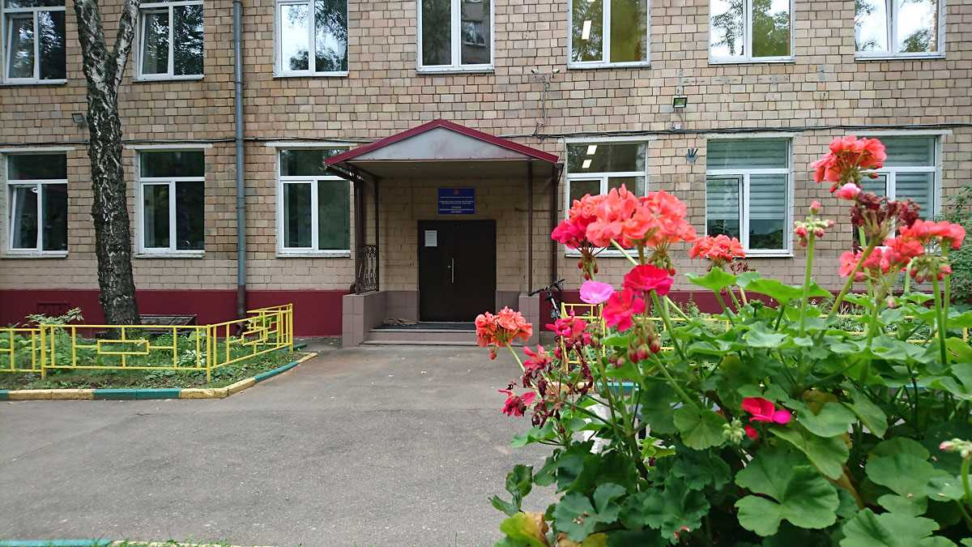


Добро пожаловать!

